Slide 1
KIỂM TRA BÀI CŨ
Câu 1:
Chất dẫn điện, chất cách điện là gì?
Trả lời:
Chất dẫn điện là chất cho dòng điện đi qua.
Chất cách điện là chất không cho dòng điện đi qua.

Slide 2
Dòng điện trong kim loại là:
KIỂM TRA BÀI CŨ
Câu 2:
A.
Dòng các điện tích dương dịch chuyển có hướng.
B.
Dòng các điện tích âm và điện tích dương dịch chuyển có hướng.
C.
Dòng các nguyên tử dịch chuyển có hướng.
D.
Dòng các electron tự do dịch chuyển có hướng.

Slide 3
Câu 3:
KIỂM TRA BÀI CŨ
Vật nào dưới đây là vật dẫn điện?
Thanh thủy tinh
Một mẩu kim loại
Thanh gỗ khô
Một đoạn dây nhựa
A.
B.
C.
D.

Slide 4
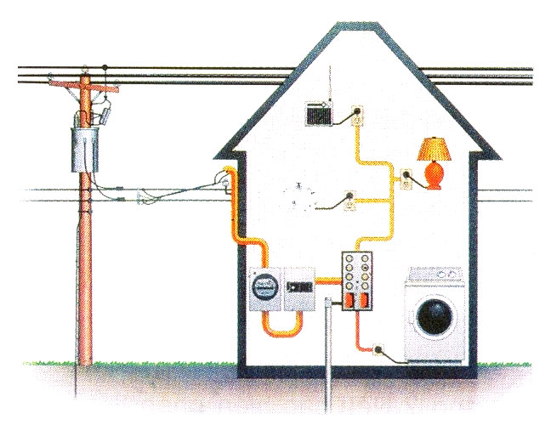
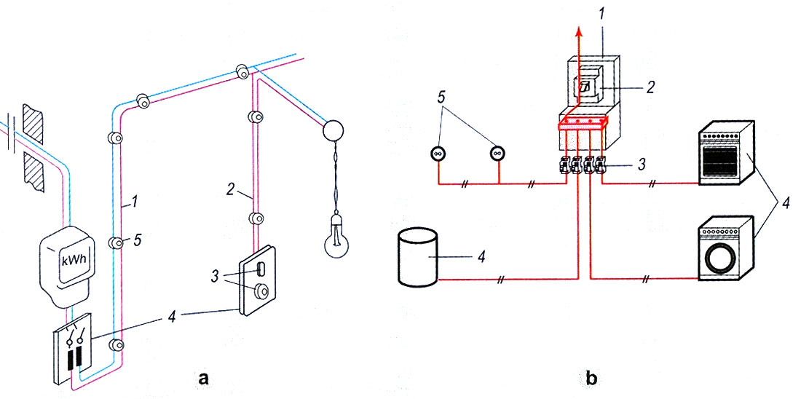
Cấu tạo mạng điện trong nhà
Sơ đồ mạng
điện trong nhà

Slide 5

Với các mạch điện phức tạp như mạch điện trong nhà thì làm sao các thợ điện có thể mắc mạch điện theo đúng yêu cầu?

Slide 6

Họ phải căn cứ vào sơ đồ mạch điện.

Slide 7

Chủ đề: DÒNG ĐIỆN- NGUỒN ĐIỆN
Tiết 24: BÀI 21: SƠ ĐỒ MẠCH ĐIỆN – CHIỀU DÒNG ĐIỆN
SƠ ĐỒ MẠCH ĐIỆN
CHIỀU DÒNG ĐIỆN

Slide 8
Bài 21: SƠ ĐỒ MẠCH ĐIỆN - CHIỀU DÒNG ĐIỆN
I/ Sơ đồ mạch điện
Ví dụ: Đây là một sơ đồ mạch điện
+
-

Slide 9
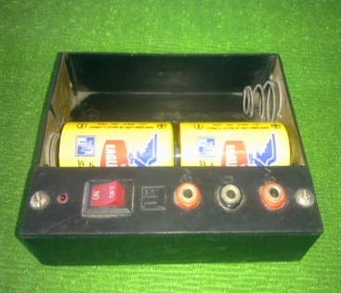
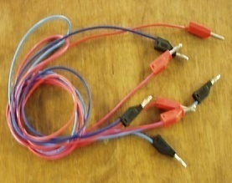
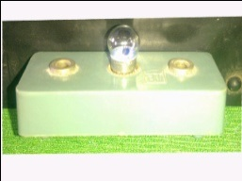



Bài 21: SƠ ĐỒ MẠCH ĐIỆN - CHIỀU DÒNG ĐIỆN
I/ Sơ đồ mạch điện
1/ Kí hiệu của một số bộ phận mạch điện
Hai nguồn
điện mắc
nối tiếp
(bộ pin, ắcquy)
Công tắc
(cái đóng ngắt)
Bóng đèn
Nguồn điện
(pin, ắcquy)
Dây dẫn
Công
tắc đóng
Công tắc
mở
+
_
+
_

Slide 10
Bài 21: SƠ ĐỒ MẠCH ĐIỆN - CHIỀU DÒNG ĐIỆN
I/ Sơ đồ mạch điện
1/ Ký hiệu của một số bộ phận mạch điện
2/ Sơ đồ mạch điện

Slide 11
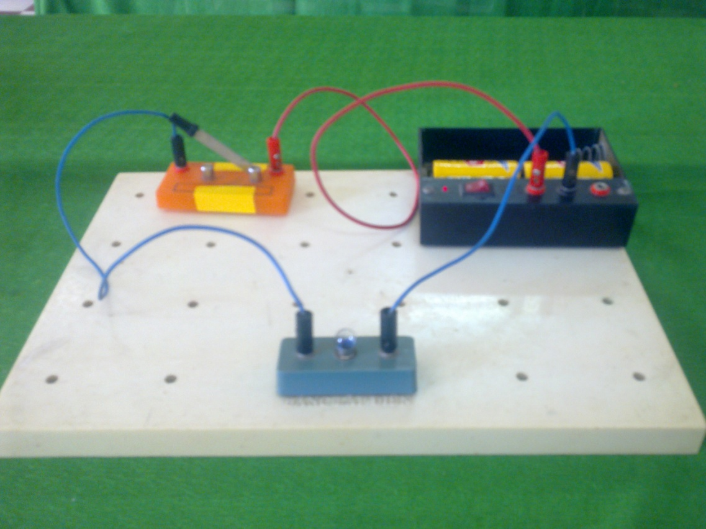
Bài 21: SƠ ĐỒ MẠCH ĐIỆN - CHIỀU DÒNG ĐIỆN
C1: Sử dụng các ký hiệu trên đây, hãy vẽ sơ đồ mạch điện hình 19.3 theo đúng vị trí các bộ phận mạch điện như trên hình này.
K
_
+
Sơ đồ mạch điện hình 19.3

Slide 12
Bài 21: SƠ ĐỒ MẠCH ĐIỆN - CHIỀU DÒNG ĐIỆN
C2: Từ sơ đồ hình 19.3. Hãy vẽ một sơ đồ khác bằng cách đổi vị trí các ký hiệu ?
K
K
+
-
b)
Sơ đồ hình 19.3
+
-
-
K
+
K
+
-
a)
c)

Slide 13
Bài 21: SƠ ĐỒ MẠCH ĐIỆN - CHIỀU DÒNG ĐIỆN
I/ Sơ đồ mạch điện
1/ Ký hiệu của một số bộ phận mạch điện
2/ Sơ đồ mạch điện
C3: Mắc mạch điện theo đúng sơ đồ đã vẽ ở câu C2, tiến hành kiểm tra và đóng công tắc để đảm bảo mạch điện kín và đèn sáng.

Slide 14

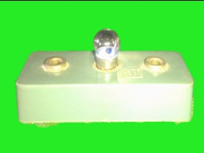
+
-
K
Mặc dù thay đổi vị trí các bộ phận trong mạch thì khi đóng khóa K vẫn đảm bảo mạch điện kín và đèn sáng.

Slide 15
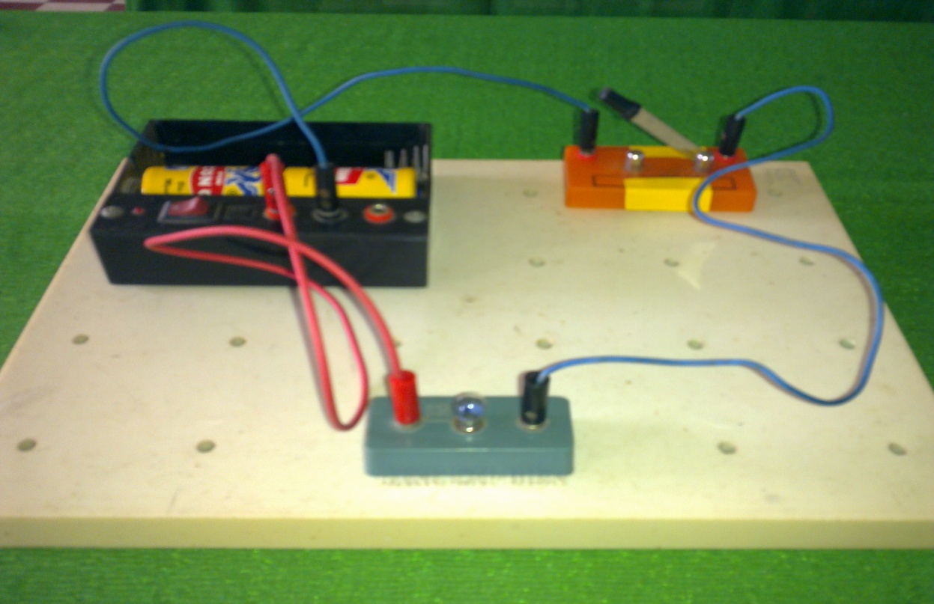
Bài 21: SƠ ĐỒ MẠCH ĐIỆN - CHIỀU DÒNG ĐIỆN
I/ Sơ đồ mạch điện:
1/ Ký hiệu của một số bộ phận mạch điện
2/ Sơ đồ mạch điện
sơ đồ
Kết luận: Mạch điện có thể mô tả bằng…………và từ sơ đồ mạch điện có thể …….mạch điện tương ứng.
lắp
+
-
K

Slide 16
Bài 21: SƠ ĐỒ MẠCH ĐIỆN - CHIỀU DÒNG ĐIỆN
I/ Sơ đồ mạch điện
1/ Ký hiệu của một số bộ phận mạch điện
2/ Sơ đồ mạch điện
II/ Chiều dòng điện
Quy ước về chiều dòng điện
- Chiều dòng điện là chiều từ cực dương qua dây dẫn và các dụng cụ điện tới cực âm của nguồn điện.
Dòng điện cung cấp bởi ắc quy hay pin có chiều không đổi gọi là dòng điện một chiều.
+
-

Slide 17

Bài 21: SƠ ĐỒ MẠCH ĐIỆN - CHIỀU DÒNG ĐIỆN
I/ Sơ đồ mạch điện
II/ Chiều dòng điện
C4
Xem hình 20.4 và so sánh chiều quy ước của chiều dòng điện với chiều dịch chuyển có hướng của các electron tự do trong dây dẫn kim loại.
Chiều quy ước của dòng điện
-
-
-
Chiều elêctron
tự do
-
-
-
-
+
-
-
  - Chiều quy ước của dòng điện với chiều dịch chuyển có hướng của các electron trong dây dẫn kim loại là ngược chiều nhau

Slide 18
Bài 21: SƠ ĐỒ MẠCH ĐIỆN - CHIỀU DÒNG ĐIỆN
I/ Sơ đồ mạch điện
II/ Chiều dòng điện
C5: Hãy dùng mũi tên như trong sơ đồ hình 21.1a để biểu diễn chiều dòng điện trong các sơ đồ mạch điện hình 21.1 b, c, d.
K
a)
K
K
K
b)
c)
d)

Slide 19
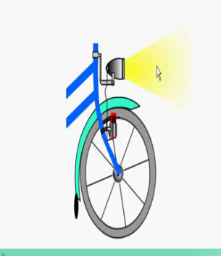
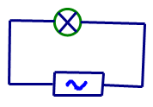
Có thể em chưa biết
* Dòng điện cung cấp bởi pin hay acquy có chiều không đổi gọi là dòng điện một chiều. Dòng điện chạy trong mạch điện gia đình đổi chiều liên tục và được gọi là dòng điện xoay chiều; nếu vô ý để dòng điện này truyền qua cơ thể người sẽ có thể nguy hiểm tới tính mạng!
* Đinamô ở xe đạp là nguồn điện xoay chiều. Dòng điện truyền qua đèn thông qua một đoạn dây dẫn, đường dây còn lại chính là khung xe!
Đường dây 2
Đèn
Dây 2
(khung xe)
Đường dây 1
Dây 1
Đinamô
Đinamô
Mạch điện xe đạp dùng đinamô

Slide 20
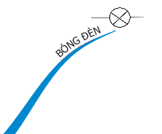
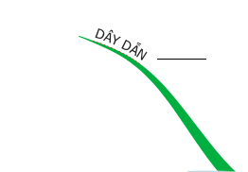
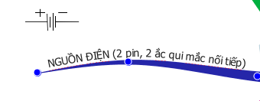


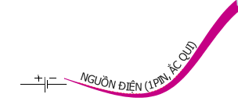
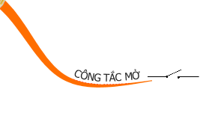
Củng cố bài học :
Vẽ sơ đồ mạch điện- biểu diễn chiều dòng điện

Slide 21

Bài 21: SƠ ĐỒ MẠCH ĐIỆN - CHIỀU DÒNG ĐIỆN
I/ Sơ đồ mạch điện
II/ Chiều dòng điện
CẤU TẠO VÀ HOẠT ĐỘNG CỦA ĐÈN PIN
III/ Vận dụng
Công tắc
Bóng đèn dây tóc
C₆: Tìm hiểu cấu tạo và hoạt động của chiếc đèn pin thường dùng dạng ống tròn vỏ nhựa (hình 21.2).
+
+
Pin
Hinh 21.2
a. Nguồn điện gồm mấy chiếc pin ? Kí hiệu nào tương ứng với nguồn điện này ? Cực dương của nguồn được lắp về phía đầu hay cuối của đèn pin ?
Gương lõm
  - Nguồn điện gồm 2 chiếc pin. Có kí hiệu:
  - Cực dương của nguồn điện được lắp về phía đầu của đèn pin.

Slide 22
Bài 21: SƠ ĐỒ MẠCH ĐIỆN - CHIỀU DÒNG ĐIỆN
I/ Sơ đồ mạch điện
II/ Chiều dòng điện
III/ Vận dụng
C6. b. Vẽ sơ đồ mạch điện của đèn pin và dùng mũi tên kí hiệu chiều dòng điện chạy trong mạch điện này khi công tắc đóng.
K
CẤU TẠO VÀ HOẠT ĐỘNG CỦA ĐÈN PIN
Công tắc
Bóng đèn dây tóc
+
+
Pin
Gương lõm

Slide 23
2
Củng cố
Bài 1: Kẻ đoạn thẳng nối các số 1,2,…ở cột bên phải với các chữ a,b,…ở cột bên trái trong bảng dưới đây để chỉ ra sự tương ứng giữa mỗi bộ phận mạch điện và kí hiệu sơ đồ của nó.
Bóng đèn
Nguồn điện
Dây dẫn
Công tắc đóng
Hai nguồn điện mắc liên tiếp
Công tắc ngắt
1
a
2
b
3
c
4
d
5
e
6
f

Slide 24

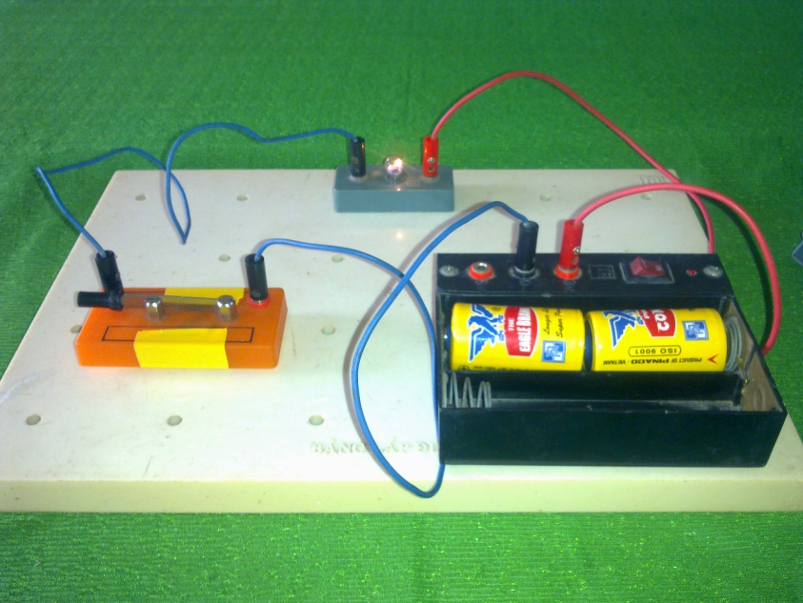
Củng cố
Bài 2: Hãy vẽ sơ đồ sau và vẽ mũi tên chỉ chiều dòng điện trong mạch khi đóng công tắc.
+
-
-
+

Slide 25

1
2
Ghi nhớ
* Mạch điện được mô tả bằng sơ đồ và từ sơ đồ mạch điện có thể lắp mạch điện tương ứng.
* Chiều dòng điện là chiều từ cực dương qua dây dẫn và các dụng cụ điện tới cực âm của nguồn điện.
Notes:
Dặn dò

Slide 26



Hướng dẫn về nhà
Học thuộc phần ghi nhớ.
Làm bài tập 21.1 đến 21.3 trong SBT
Xem trước bài 22 và bài 23

Slide 27




Giờ học kết thúc tại đây xin chân thành cảm ơn
thầy và các em đã chú ý lắng nghe
Kính chúc Thầy và các em mạnh khỏe, thành đạt, hạnh phúc!
33

